Slide 1


ỦY BAN NHÂN DÂN QUẬN LONG BIÊN
TRƯỜNG MẦM NON HOA SỮA
LĨNH VỰC PHÁT TRIỂN NHẬN THỨC
Trò chuyện về đồ chơi trong lớp
TC : Bé chọn đúng
Lứa tuổi : Mẫu giáo bé C4
Năm học 2024 - 2025

Slide 2
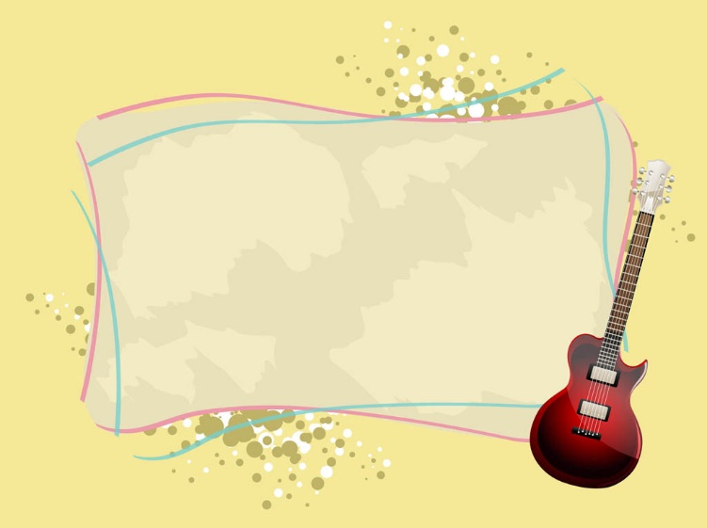

1 : ỔN ĐỊNH : Cô và trò hát bài Cô và mẹ
HOẠT ĐỘNG 1. ỔN ĐỊNH TỔ CHỨC

Slide 3

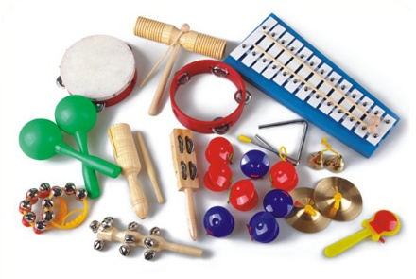
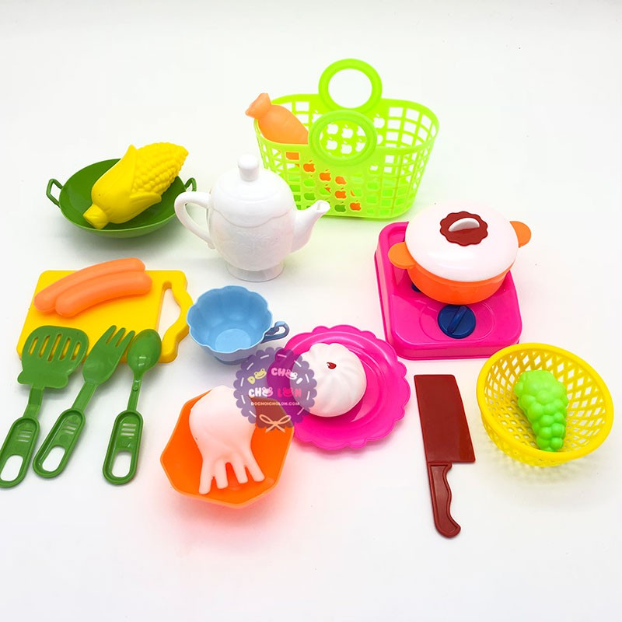
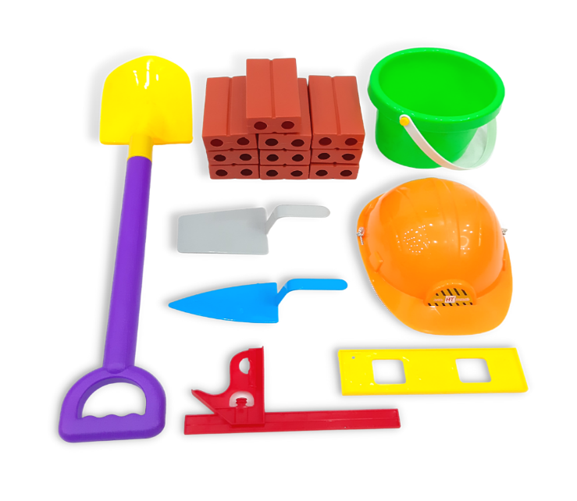
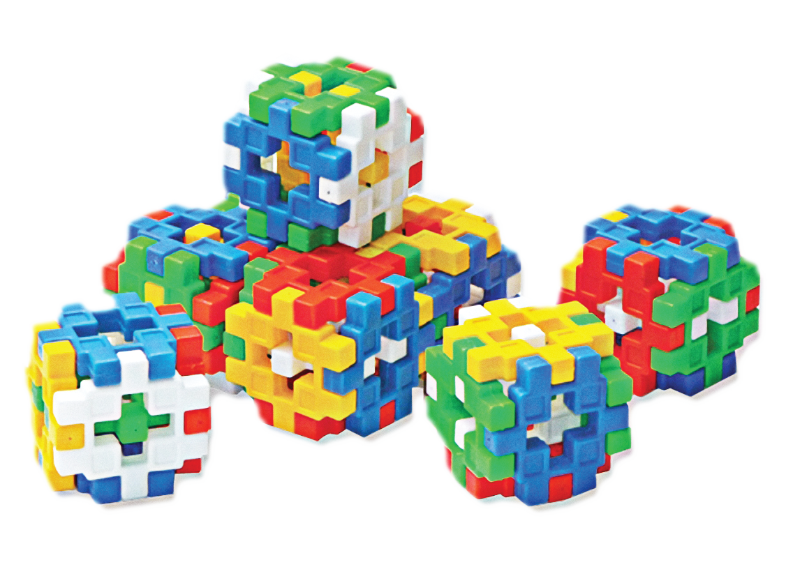
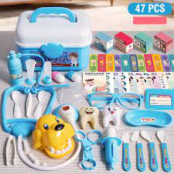
2. PHƯƠNG PHÁP, HÌNH THỨC TỔ CHỨC
Đồ chơi trong lớp

Slide 4



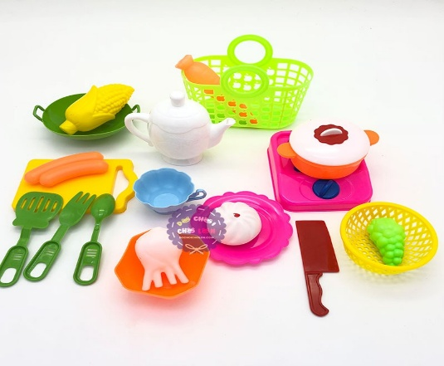
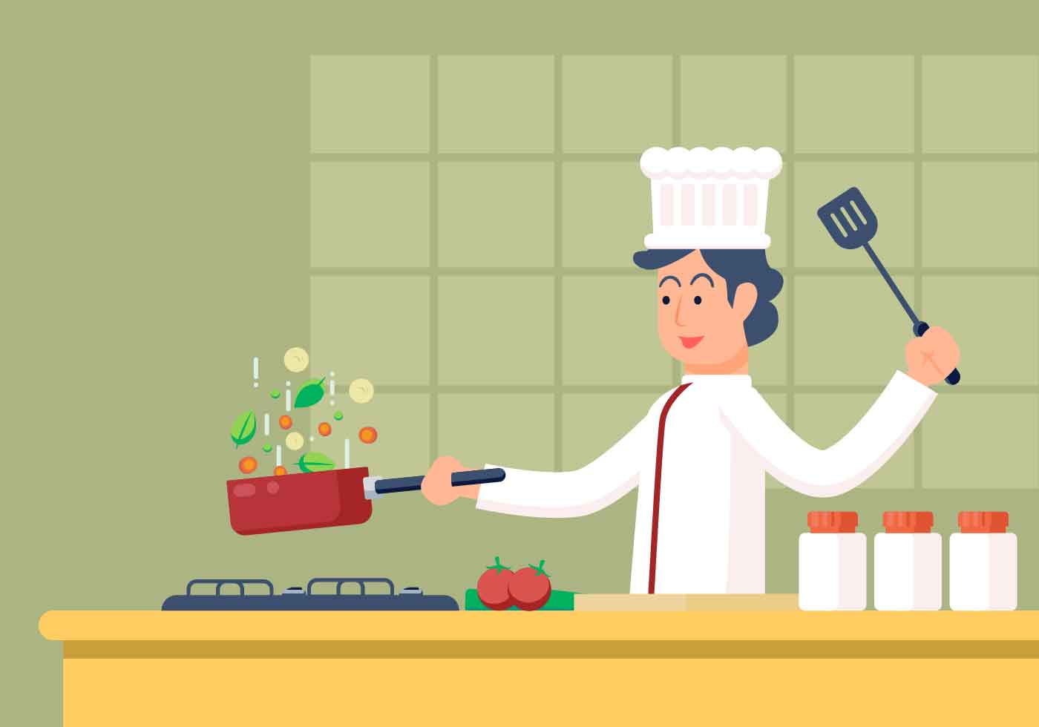


TC : Bé chọn đúng

Slide 5

3. KẾT THÚC

